Slide 1
مَركَزُ التَّربِيَّةِ الدّينِيَّة رُهبانِيَّةُ القَلبَينِ الأَقدَسَين
يُقَدِّمُ

Slide 2
كِتابُ الثّامِنِ أَساسِيّ
حَياةٌ جَديدَةٌ في المَسيحِ
الأَسرار

Slide 3
اللِّقاءُ العاشر
ليش بدّي أغفر؟
”ألا تعلم أن لطف الله يحملك
على التّوبة “

Slide 4
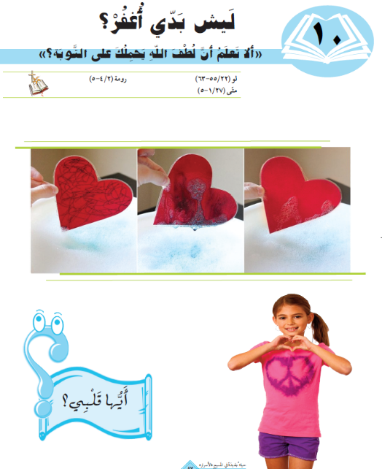

Slide 5
سَلام المَسيح أَصدِقائي...
اليَوم رَح مِنْكَفي مَسيرِة التّعليم الإلكترونِي عَلى أمَل اللّقاء الفِعلِيّ قَريبًا

Slide 6
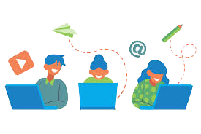
شو بَدْنا نَعمِل بَهَاللّقاء؟
نفسّر منيح العبارة يلّي منقولها بالصَّلاةِ الرَّبِيَّة: «اغفِرْ لَنا ذُنوبَنا كَما نَحنُ نَغفِرُ لِمَن أَساءَ إِلَينا»، ونستنتج إنّو مسامَحَةَ بَعضنا هيّي الوج التّاني لِلتَّوبة يعني الرُّجوع لَ اللّه.
-نعرف إنّو غايةَ حَياتنا هِيّي أَنو نَعيش مَع اللّه متل الأَبناء ومع الآخَرين متل الإِخوة

Slide 7
بِالبِدايِة، رَح أُطلُب منكن تِطلّعوا بهالقلوب وتقولولي قلوب مين بتمثّل؟

Slide 9
هيدي القَلْوب بتمثّل قَلب كل واحد مِنّا

Slide 10
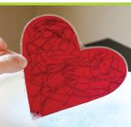
شو يلّي مُمكِن يعملو غيرنا ويِجْرَح قَلبْنا ويخَلّيه حَزِين ومِليان خطوط سودا متل هَالقلب؟

Slide 11
إنّن يسخَروا مِنّا، يكَذْبوا علَينا، يهينونا، يخونوا ثِقَتْنا، يفشوا أسرارنا...

Slide 12
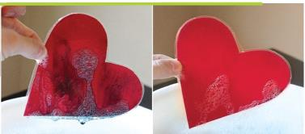
وكيف مُمكن ننضِّف قلبنا ونْغَسلُو تيِرجَع متل ما كان؟

Slide 13
بالمُسامَحَةَ لأنّها وحدا بتَغسِّل القُلوب. والإِنسان المُحِب بيغفُر لينغَفرلو
وبيغفِر لأنّو اللّه غَفَرلو...

Slide 14
رح منشُوف مونتاج بيعبّر عن هالموضوع!

Slide 15
وهلق جربوا لاقوا تلات آيات عن المسامحة بهالجدول..
لازم تجمعوا كلّ القطع لبتحمل الرقم 1
وبعدين لبتحمل الرقم 2،
وبالآخر لبتحمل الرقم 3 .
يلا تنشوف مين الاسرع!

Slide 16
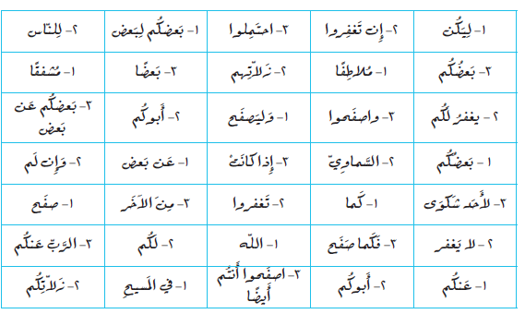

Slide 17
الآيات هِيّي
لِيَكُنْ بَعضُكُم لِبَعضٍ مُلاطِفًا، مُشفِقًا، وَليَصفَحْ بَعضُكُم عَن بَعضٍ كَما صَفَحَ اللّه عَنكُم في المَسيحِ. (أَفَسُس 4/32 )
1
إِنْ تَغفِروا لِلنّاسِ زَلاّتِهم يَغفِرْ لَكُم أَبوكُم السَّماوِيُّ، وَإِن لم تَغفِروا لا يَغفُرْ لَكُم أَبوكُم زَلاّتِكُم. (متّى 6/14-15 )
2
احتَمِلوا بَعضُكُم بَعضًا وَاصفَحوا بَعضُكُم عَن بَعضٍ إِذا كانَتْ لأَحَدٍ شَكْوَى مِنَ الآخَر. فَكَما صَفَحَ الرَّبُّ عَنكُم اصفَحوا أَنتُم أَيضًا. (قولسي 3/13)
3

Slide 19
تَكونُ التَّوبَةُ الحَقيقِيَّةُ عِندَما يَشعُرُ الإِنسانُ بِأَنَّهُ مَغمورٌ بِمَحَبَّةِ اللّه (الابن الضّالّ بَينَ أَحضان أَبيه) (بُطرُس لمّا نظَرَ إِلَيهِ يَسوع) فَيَعتَرِفُ الإِنسانُ بِخَطيئَتِهِ لأَنَّهُ نالَ الغُفْران.

Slide 22
كَيفَ تَكونُ التَّوبَة؟
أَرَى مَحَبَّةَ اللّه هَذِهِ المَحَبَّةُ تَكشِفُ لي عَن ذاتي أَرَى في ضَوْئِها خَطيئَتي .
أَلمِسُ مَغفِرَةَ اللّه أُقِرُّ لَهُ بِخَطيئَتي
أَتَصالَحُ مَعَ اللّهِ وَالآخَرين.
.

Slide 23
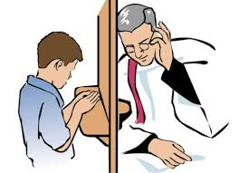
إِنَّ الاعْتِرافَ إلى الكاهِنِ لا يُفهَمُ إِلاّ في نِطاقِ سِرِّ الكَنيسَةِ وَدَورِها لإيصالِ الخَلاصِ إلى النّاس.
بَذَلَ يَسوعُ ذاتَهُ مِن أَجلِ المَغفِرَةِ أَوَّلاً في العَشاءِ السِّرِّيّ: «هَذا هُوَ جَسَدي الّذي يُبذَلُ لأَجلِكُم لِمَغفِرَةِ الخَطايا» وَثانِيًا على الصَّليبِ عِندَما قال: «اغفِرْ لَهُم يا أَبَتِ لأَنَّهُم لا يَعرِفونَ ماذا يَفعَلون؟

Slide 27
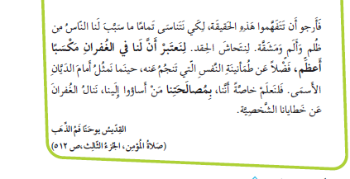

Slide 28
إلى الملتقى في الأسبوع القادم!

